Slide 1
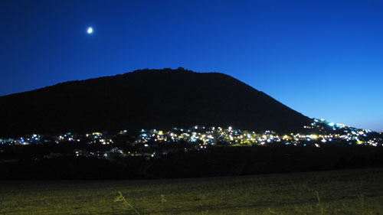
כפר החלומות רחוק מן הירח

Slide 2
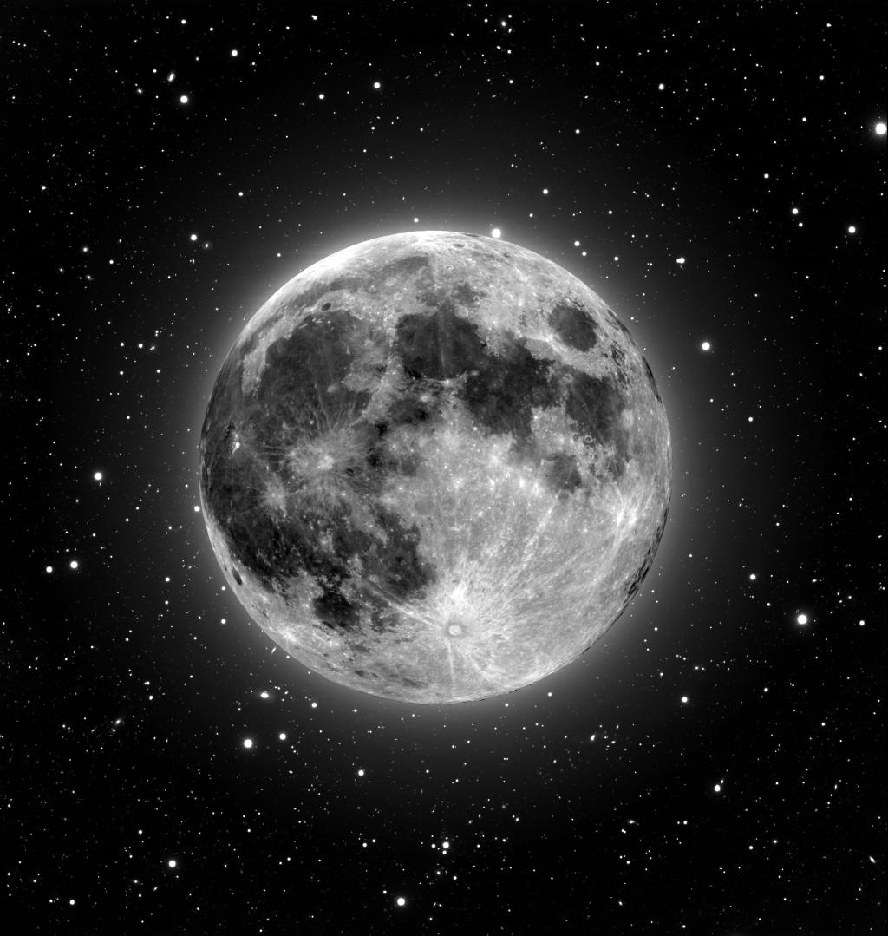
מה עולה בדעתנו כששומעים את שם הסיפור ??

Slide 3
תאר אנשים קשוחים ואנשים רכים
 | אנשים קשוחים | אנשים רכים
תיאור חיצוני
תכונות אופי
התנהגות

Slide 4
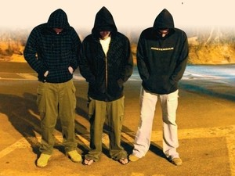
איך אפשר לקשר תמונה זו לתוכן הסיפור ??

Slide 5
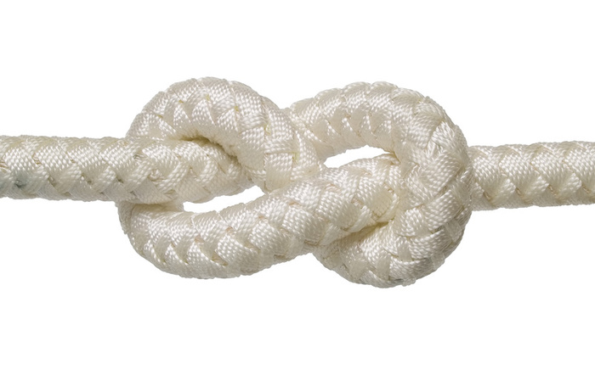
הקשר בין התמונה והתוכן
שלושה נערים עבריינים שברחו ממוסד לעבריינים צעירים, חולמים על כפר קטן ונידח, שבו יתיישבו בבית נטוש, רחוקים מידי החוק והמשטרה, והם יהיו חופשיים ועצמאיים.

Slide 6
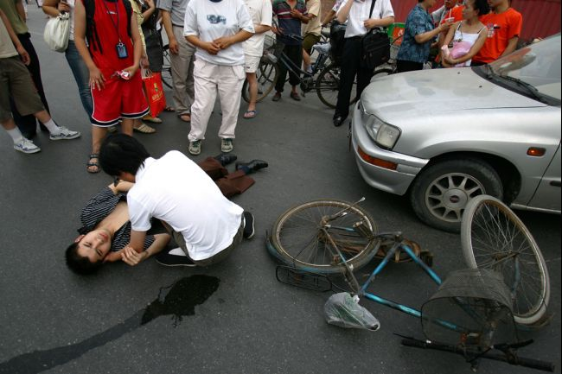
לפי דעתכם מה קרה בהמשך הסיפור ? העזרו בתמונה

Slide 7

ההמשך ...
אבל בדרך אל החופש היו עדים לתאונת דרכים. כאשר מכונית מפוארת שנהג אותה " אדון מבוגר " פוגעת באדם החוצה את הכביש, הנהג בורח ומשאיר את הפצוע מתבוסס בדמו .. כשאין אנשים בכביש חוץ משלושת העבריינים ...!

Slide 8

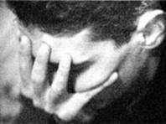
מה עושים שלושת העבריינים עכשיו?!!!
מה הייתם עושים במקום שלושת העבריינים ?

Slide 9
המשך ...!
שניים משלושת העבריינים התעקשו להמשיך בדרכם ולא לסכן את המסע והחירות שלהם ..!
אבל השלישי , דווקא החזק והקשוח שביניהם, מתעקש שלא להשאיר את הפצוע שותת דם בצד הכביש, למרות שברור לו, שבהובלתו לבית החולים חושף את עצמו ואת חבריו לעיני המשטרה המחפשת אחריהם. .!

Slide 10

ההחלטה של שלושת הנערים
( העבריינים )
הנער מבין שאינו יכול לחייב את חבריו להישאר איתו עם הפצוע, ומציע להם להמשיך בדרכם.
הוא נשאר עם הפצוע ומחכה לטרמפ , והשניים המשיכו בדרך מנוסתם ...

Slide 11
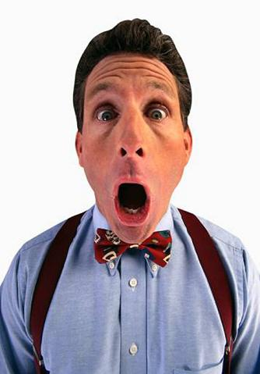
הפתעה !!!
איזה הפתעה עשויה
לקרות בסיפור ?

Slide 12
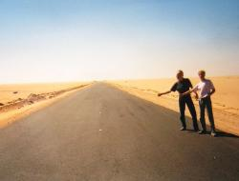
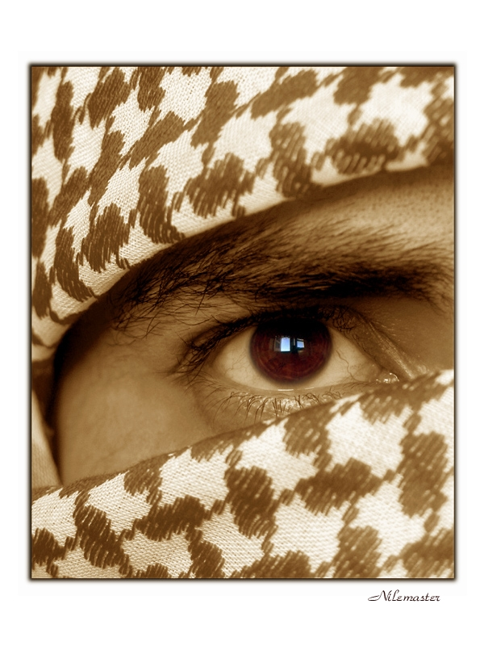
המשך ....
לתדהמתו, שני החברים שהמשיכו בדרכם חוזרים במכונית שנוהג בה נהג ערבי, כדי לקחת את הפצוע, שבינתיים איבד את הכרתו, לבית החולים.

Slide 13
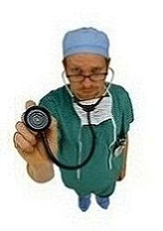
הם מגיעים לבית החולים
( הפצוע , שלושת הנערים , והערבי ! )
בבית החולים, אחד האחים מבקש מהנערים להמתין עד שתגיע המשטרה לגבות עדות על התאונה. ואכן המשטרה
מגיעה !!!

Slide 14
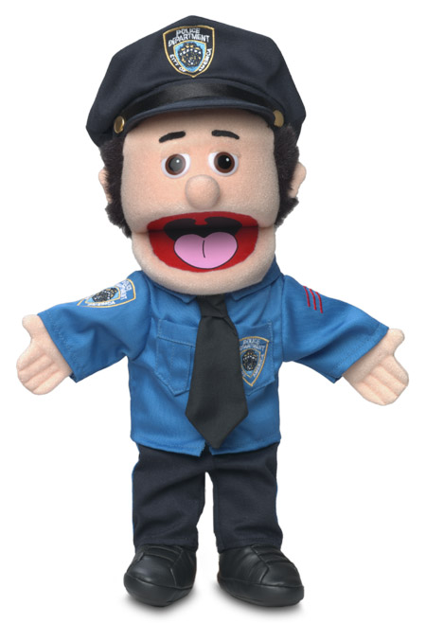
השוטר גבה עדות מהערבי , והוא גם ידע ששלושת הנערים הם אותם נערים שברחו מהמוסד ...

Slide 15
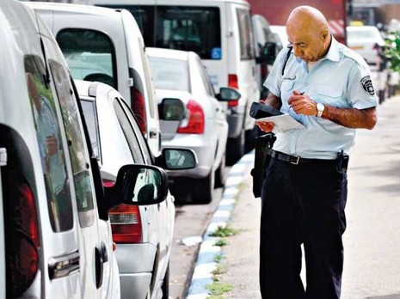
לפי דעתכם מה עשה השוטר ?

Slide 16
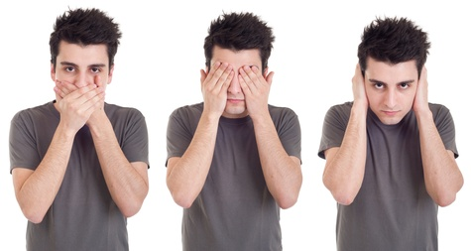
החלטת השוטר !!
לתדהמתינו השוטר התעלם משלושת הנערים והניח להם בגלל עזרתם לפצוע , כי לדעתו שזה לא פייר לתפוס אותם דווקא כשעשו מעשה טוב (החליט לנהוג לפי כללי הפיירפלי) ...

Slide 17
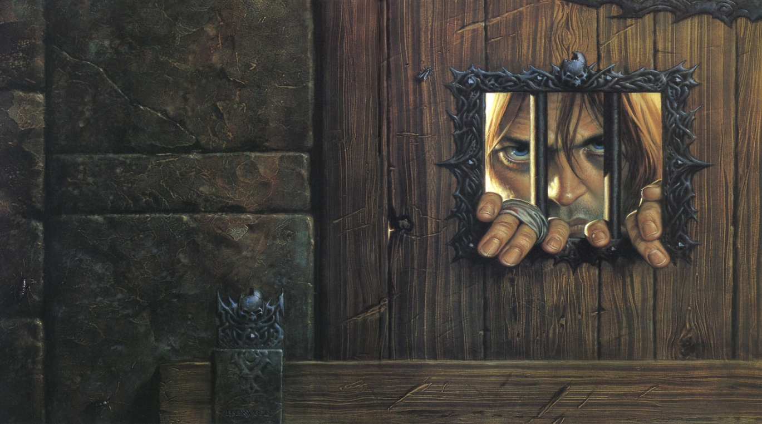
הסוף
לאחר כמה ימים כאשר ניסו הנערים לפרוץ לחנות, המשטרה עצרה אותם והחזירה אותם למוסד ..

Slide 18
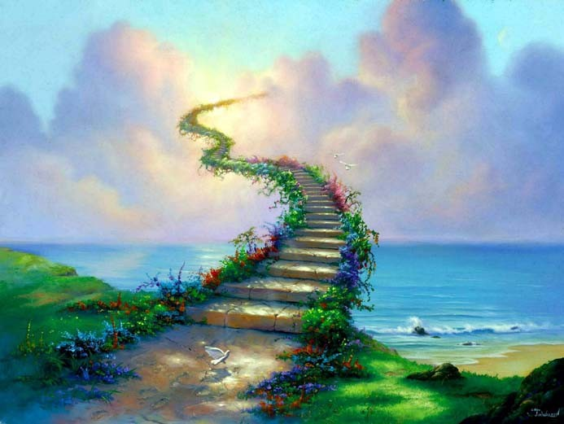
הם לא הגיעו לכפר החלומות המיוחל כי אין מקום כזה בעולם , כל המקומות תפוסות ע"י בני אדם

Slide 19
הדילמה בסיפור
הנערים עמדו בפני סיטואציה קשה שבה יש לקבל החלטה , החלטה זו עלולה לשבש את תוכניות הבריחה שלהם מן המוסד אל כפר החלומות . הם התלבטו בעניין הפצוע : האם להשאירו מוטל על הכביש ובכך הוא עלול למות , או להגיש לו עזרה ולהסיע אותו לבית חולים ובכך ימצאו עצמם שוב במוסד העבריינים שממנו ברחו ?

Slide 20
הסטריאוטיפים ( דעות קדומות )
היה מצופה מהאדון המבוגר לעזור לפצוע .. אבל הוא ברח !
לא צפינו מנער קשוח וגס לעזור לאנשים , ודווקא הוא זה שהתעקש לעזור לפצוע .
בסוף שלושת הנערים העבריינים עזרו לפצוע למרות ש"עבריינים" לא מצופה מהם לעשות מעשה טוב
האדם שעצר ואסף את הנערים והפצוע הינו " אדם ערבי " : בעולם היהודי חושבים בצורה שלילית על ערבים לכן לא מצופה מכותב יהודי לבחור בדמות ערבית שתעזור ליהודים .
התנהגות השוטר : היה צפוי מהשוטר לעצור את הנערים אבל הוא הפתיע אותנו ונתן להם לברוח .

Slide 21
הסוף!

